Slide 1

Linux服务器远程控制Telnet、SSH 、VNC
一、Telnet服务
二、SSH服务
三、VNC服务

Slide 2
一、Telnet服务概述
Telnet是进行远程登录的标准协议，它是
当今Internet上应用最广泛的协议之一。它
把用户正在使用的终端或计算机变成网络某
一远程主机的仿真终端，使得用户可以方便
地使用远程主机上的软、硬件资源。

Slide 3
Telnet服务的安装
安装telnet软件包(通常要两个）。
1、 telnet-client (或 telnet)，这个软件包提供的是 telnet 客户端程序；
2、是 telnet-server 软件包，这个才是真正的 Telnet server 软件包(第3张光盘)
安装之前先检测是否这些软件包已安装，方法如下：
[root@localhost root]#rpm –q telnet
[root@localhost root]#rpm –q telnet-server

Slide 4
查看telnet服务
Telnet服务并不像其他服务（如HTTP和FTP等）一样作为独立的守护进程运行，它使用xinetd程序管理，这样不但能提高安全性，而且还能使用xinetd对Telnet服务器进行配置管理。(可用chkconfig –list查看服务列表)

Slide 5
启动和停止Telnet服务
Telnet服务安装后默认并不会被xinetd启用，还要修改文件/etc/xinetd.d/telnet将其启用。其实/etc/xinetd.d/telnet文件是xinetd程序配置文件的一部分，可以通过它来配置Telnet服务器的运行参数。编辑文件/etc/xinetd.d/telnet，找到语句“disable = yes”，将其改为“disable = no” 。(也可以用命令chkconfig telnet on)
然后使用以下命令重新启动xinetd服务：
/etc/init.d/xinetd restart
或：service xinetd restart

Slide 6
Telnet服务的配置
Telnet服务最大连接数
Telnet服务端口

Slide 7
Telnet服务最大连接数
编辑文件/etc/xinetd.d/telnet，在花括号
“{ }”中添加语句“instances = 3”，这里的“3”
是指Telnet服务同时只允许3个连接。

Slide 8
Telnet服务端口
Telnet服务器默认在23端口监听所有客户机的
连接，出于安全的考虑，可以更改服务器监听的
端口。
编辑文件/etc/services，找到语句：
telnet 23/tcp
telnet 23/udp
将这两条语句的23端口号改为其他端口（如2323）即可 。

Slide 9
Telnet客户端的使用
Windows平台
Linux平台

Slide 10
从Windows登录到linux
在Windows平台下可以选择“开始”→“运行”，在
出现的“运行”对话框中输入“telnet 服务器的IP地址
或域名”，然后再单击“确定”按钮。
如果Telnet成功地连接到远程服务器，就会显示
登录信息并提示用户输入用户名和口令。如果用
户名和口令输入正确，就能成功登录。用户登录
进入后就出现SHELL界面，可以执行各种命令和
访问系统的资源 。
注：默认只允许普通用户,linux须关闭防火墙

Slide 11
从Linux平台登录到windows
如果系统还未安装Telnet客户程序，可加载光驱后在光盘目录下找到Telnet客户程序的RPM安装包文件telnet-0.17-25.el5.i386.rpm，然后使用下面的命令安装Telnet客户程序。安装好Telnet客户程序后，可以直接使用telnet命令登录到Telnet服务器。命令格式为：
telnet 服务器的IP地址或域名

Slide 12
Window中启动Telnet服务
正常情况下在Win xp操作系统中，我们可进入到系统命令提示符环境，输入“net start Telnet”后按下回车键便可开启Telnet服务。但若是出现“无法启动服务”这样的提示，那是因为在系统中的Telnet服务并没有开启。
依次打开“开始→管理工具→服务”选项，在打开的“服务”窗口右侧服务列表中双击其中的“Telnet”，在打开的对话框中可发现“启动类型”为“已禁用”，而“服务状态”处于“已停止”状态。我们可将“启动类型”设为“自动”，单击“启动”按钮，就可以启动Telnet服务
关闭防火墙
给用户(如administrator)设密码

Slide 13
如果不是Win xp管理员，依次打开“开始→管理工具→计算机管理”，选择左侧列表中的“用户”选项，双击右侧窗口中的登录用户名，在出现的窗口中单击“隶属于”选项卡，点击“添加”按钮，在“选择组”窗口中选择管理员组，最后单击“确定”按钮，就可以使该用户具备管理权限。

Slide 14
Telnet服务的安全问题
Telnet协议在带来便利性的同时，也带来
了许多安全问题。最突出的就是Telnet协议
以明文的方式传送所有数据（包括账号和口
令），数据在传输过程中很容易被入侵者窃
听或篡改，所以建议在对安全要求不高的环
境下使用。

Slide 15
二、使用SSH服务实现远程控制

Slide 16
SSH服务概述
公钥加密体系结构
SSH服务简介
SSH的版本

Slide 17
公钥加密体系结构
公钥加密体系结构理论基础是基于非对称性算
法的，非对称性算法使用一对密钥（即公开密钥
Public Key和私有密钥Private Key）进行加密和
解密。虽然加密密钥和解密密钥不相同，但这对
密钥是互补的，也就是说使用公钥加密的信息只
有私钥才能解密，使用私钥加密的信息只有公钥
才能解密 ，公钥可以向外公开，任何人都可以得
到公钥；私钥不能向外公开，由用户自己小心保
管。

Slide 18

公钥加密体系结构
用户A要发送数据给用户B，主要经过以下步骤进行加密：
① 用户B通过各种方式（如网络）向外界公开他的公钥PUB_B；
② 用户A得到用户B的公钥PUB_B，并使用PUB_B对信息加密并发送给用户B；
③ 用户B在收到密文后，使用其私钥PRI_B就能完成解密。

Slide 19
SSH服务简介
Telnet服务虽然使用方便，但由于其安全性不高，因此
目前通常使用SSH（Secure Shell）代替Telnet进行远程
管理。SSH是一个在应用程序中提供安全通信的协议，通
过SSH可以安全地访问服务器，因为SSH基于成熟的公钥
加密体系，把所有传输的数据进行加密，保证数据在传输
时不被恶意破坏、泄露和篡改。SSH还使用了多种加密和
认证方式，解决了传输中数据加密和身份认证的问题，能
有效防止网络嗅探和IP欺骗等攻击。

Slide 20
SSH的版本
目前SSH协议已经经历了SSH 1和SSH 2
两个版本，它们使用了不同的协议来实现，
二者互不兼容。SSH 2不管在安全、功能上
还是在性能上都比SSH 1有优势，所以目前
被广泛使用的是SSH2。

Slide 21
SSH服务的安装
Linux下广泛使用免费的OpenSSH程序来实现SSH协议，OpenSSH同时支持SSH1和SSH2协议。默认RedHat的安装程序会将OpenSSH服务和客户程序安装在系统上。请使用下面的命令检查系统是否已经安装了OpenSSH服务：
rpm-q openssh
rpm –q openssh-server
如果系统还未安装OpenSSH服务，可找到OpenSSH服务的RPM安装包文件openssh-server-3.5p2-16.el5.i386.rpm，然后使用下面的命令安装OpenSSH服务。
rpm -ivh /mnt/Server/openssh-server-4.3p2-16.el5.i386.rpm

Slide 22
SSH服务的配置
配置SSH服务的运行参数，是通过修改配置文件/etc/ssh/sshd_config实现
的。
（1）设置SSH服务监听的端口号
Port选项定义了SSH服务监听的端口号。SSH服务默认使用的端口号是22。
#Port 22
（2）设置使用SSH协议的顺序
Protocol选项定义了SSH服务器使用SSH协议的顺序。默认先使用SSH 2
协议，如果不成功则使用SSH1协议。为了安全起见，可以设置只使用SSH 2
协议。
#Protocol 2,1
（3）设置SSH服务器绑定的IP地址
ListenAddress选项定义了SSH服务器绑定的IP地址，默认绑定服务器所有
可用的IP地址。
#ListenAddress 0.0.0.0

Slide 23
（4）设置是否允许root管理员登录
PermitRootLogin选项定义了是否允许root管理员登录。默认允许管理员登
录。
#PermitRootLogin yes
（5）设置是否允许空密码用户登录
PermitEmptyPasswords选项定义了是否允许空密码的用户登录。为了保
证服务器的安全，应该禁止这些用户登录，默认是禁止空密码用户登录的。
#PermitEmptyPasswords no
（6）设置是否使用口令认证方式
PasswordAuthentication选项定义了是否使用口令认证方式。如果准备使
用公钥认证方式，可以将其设置为no。
PasswordAuthentication yes

Slide 24
启动和停止SSH服务
1. 启动SSH服务的命令
/etc/init.d/sshd start
2．停止SSH服务的命令
/etc/init.d/sshd stop
3．重新启动SSH服务的命令
/etc/init.d/sshd restart

Slide 25
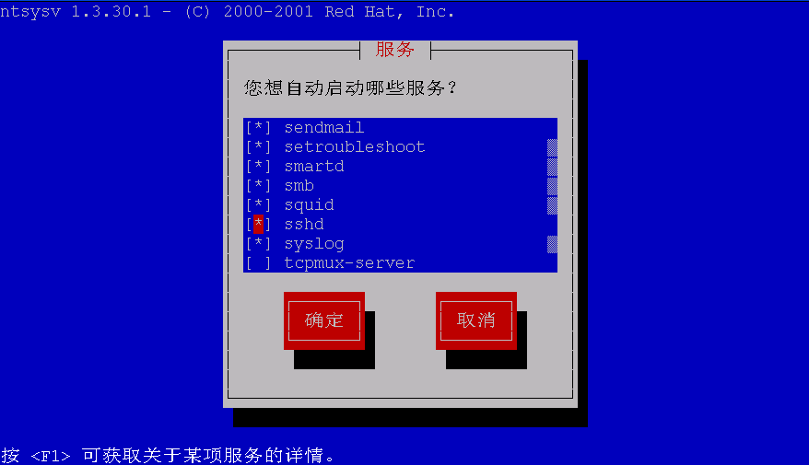
启动和停止SSH服务
4．设置自动运行SSH服务
为了让系统每次启动时自动运行SSH服务，还可以将它设置为自
启动。执行“ntsysv”命令启动服务配置程序，在出现的对话框中找到
“sshd”服务，然后在其前面加上星号（*），选择“确定”即可。

Slide 26
SSH客户端的使用
Windows平台
Linux平台

Slide 27
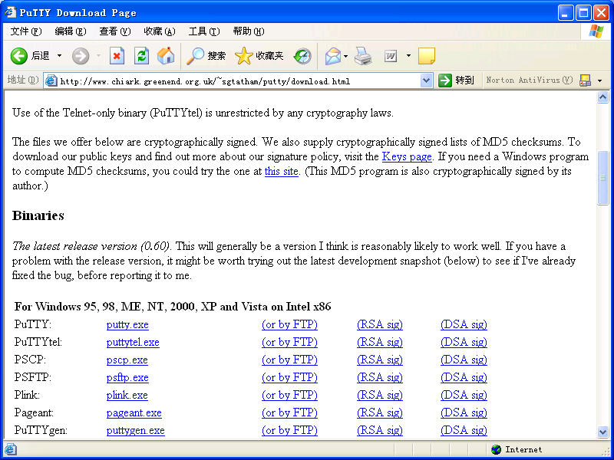
Windows平台
1．获取PuTTY程序
Windows下有许多SSH的客户程序，推荐使用免费的PuTTY程
序 。下载地址http://www.chiark.greenend.org.uk/~sgtatham/putty/download.html

Slide 28
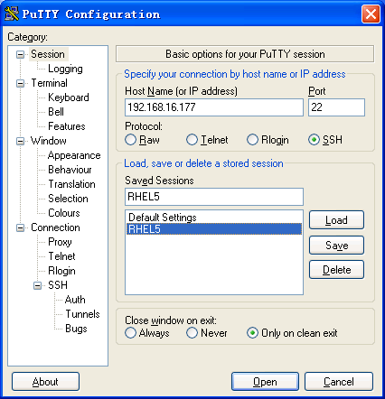
Windows平台
2．连接SSH服务器(使用口令认证)
运行下载的putty.exe文件，在PuTTY程序主界面的“Host Name”中
输入服务器的IP地址或域名，在“Protocol”中选择“SSH”选项，然后单
击“Open”按钮连接。

Slide 29
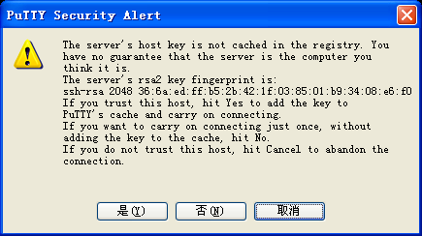
Windows平台
如果是第一次连接到某台服务器，由于服务器公钥还没有在注册表
中缓存，PuTTY程序会出现警告信息并显示服务器的指纹信息 。

Slide 30
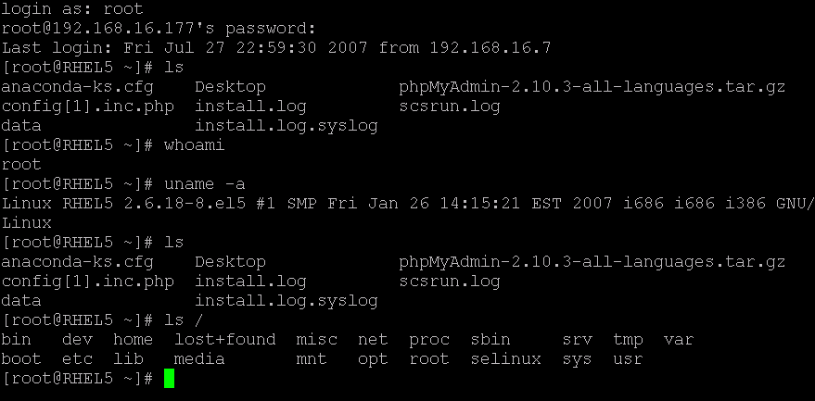
Windows平台
3．在远程系统上工作
如果PuTTY成功地连接到SSH服务器，就会显示登录信息并提示
用户输入用户名和口令。如果用户名和口令输入正确，就能成功登录
并在远程系统上工作了 。

Slide 31
Linux平台
在Linux平台下可以使用OpenSSH的客户程序openssh-clients来连接，如还未安装SSH客户程序，找到SSH客户程序的RPM安装包文件openssh-clients-4.3p2-16.el5.i386.rpm，然后使用下面的命令安装SSH客户程序。
rpm -ivh /mnt/Server/openssh-clients-4.3p2-16.el5.i386.rpm
安装好openssh-clients程序后，可以直接使用ssh命令登录到SSH
服务器。命令的格式为：
ssh 服务器的IP地址或域名

Slide 32
使用公钥认证
公钥认证的原理
在服务器启用公钥认证
在PuTTY程序中使用公钥认证
在openssh-clients程序使用公钥认证

Slide 33
公钥认证的原理
首先由用户生成一对密钥，然后将公钥保存在SSH服务
器用户主目录下.ssh子目录中的authorized_keys文件里
（如/root/.ssh/authorized_keys），私钥保存在本地计算
机中。当用户登录时，服务器检查authorized_keys文件的
公钥是否与用户的私钥对应。如果相符则允许用户登录，
否则拒绝用户的登录请求。

Slide 34
在服务器启用公钥认证
编辑文件/etc/ssh/sshd_config，找到语句
“PasswordAuthentication yes”，并将语句
改为“PasswordAuthentication no” 。

Slide 35
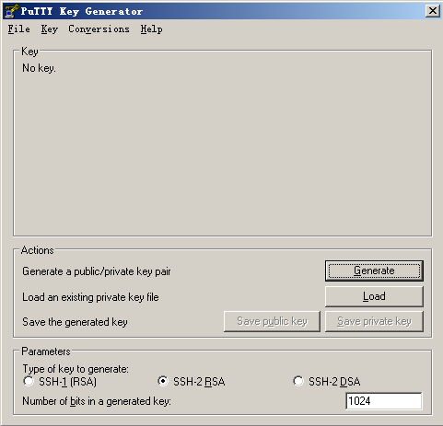
在PuTTY程序中使用公钥认证
1．获取PuTTYgen程序
为了生成密钥，还要到http://www.chiark.greenend.org.uk/~sgtatham/putty/download.html下载产生密钥的程序puttygen.exe
2．产生密钥
运行下载的puttygen.exe文件，在PuTTYgen程序主界面中的“Type of key generate:”选择加密的算法，在“Number of bits in a generated key:”中输入加密的位数，推荐使用默认的1024位SSH2 RSA加密，然后单击“Generate”按钮开始生成密钥

Slide 36
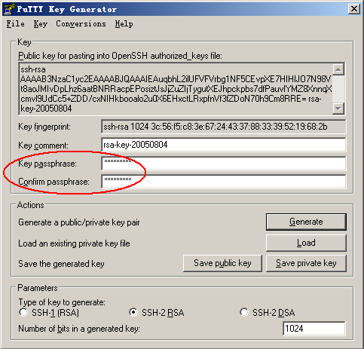
在PuTTY程序中使用公钥认证
在密钥产生的过程中，
为了生成一些随机的数
据，应在程序的窗口内随
意移动鼠标（否则程序进
度条不会改变）。密钥生
成后，出于安全性的考
虑，程序会提示输入保护
私钥的口令短语
Key passphrase

Slide 37
在PuTTY程序中使用公钥认证
3．保存密钥
口令短语用于保护私钥。如果入侵者窃取了私钥但没有口令短语也不能使
用该私钥，如果不想使用口令短语保护，只需将该项留空即可，最后分别单
击“Save public key”和“Save private key”按钮将公钥和私钥保存成文件。本例
将保存公钥的文件名为linden.pub，保存私钥的文件名为linden.ppk。
4．传输公钥文件到SSH服务器
为了让SSH服务器能读取公钥文件，还要将公钥文件传输到SSH服务器的
用户主目录下的.ssh子目录中（如果没有.ssh目录，可手动建立），因为公钥
文件可以公开给所有用户，传输公钥文件时不必考虑安全问题，可以使用
FTP、电子邮件或软盘拷贝的方法。
5．转换公钥文件格式
由于puttygen产生的公钥文件格式与OpenSSH程序使用的格式不兼容，因
此还要在Linux中使用openssh软件包自带的ssh-keygen程序对其进行转换。
应输入如下命令进行转换：
ssh-keygen -i -f /root/.ssh/linden.pub>/root/.ssh/authorized_keys

Slide 38
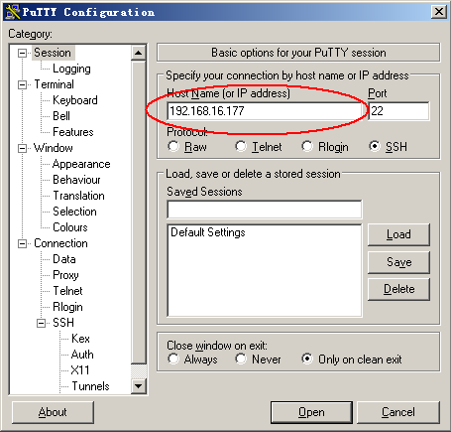
在PuTTY程序中使用公钥认证
6．连接SSH服务器
① 运行PuTTY程序，在“Host Name”中输入服务器的IP地址或域名（如192.168.16.177）

Slide 39
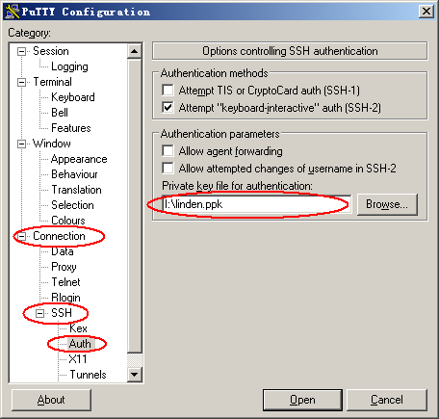
在PuTTY程序中使用公钥认证
② 选择对话框左边的“Category”窗口的“Connection”→“SSH”→“Auth”。
③ 在“Private key file for authentication”输入框中输入私钥文件的路径，如图17-28所示，然后单击“Open”按钮连接。

Slide 40
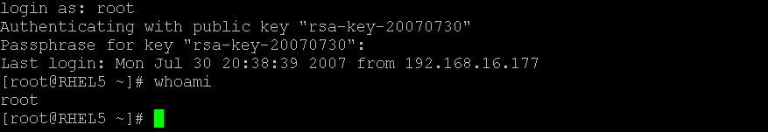
在PuTTY程序中使用公钥认证
④ PuTTY成功地连接到SSH服务器后，服务器会提示输入登录用户名。如果使用了保护私钥的口令短语，则还会提示输入口令短语。在登录过程中，不需要输入用户的口令。

Slide 41
在openssh-clients程序使用公钥认证
1．产生密钥
可以使用openssh软件包自带的ssh-keygen程序产生密
钥，如执行以下命令：
ssh-keygen -t rsa
2．传输公钥文件到SSH服务器
为了让SSH服务器能读取公钥文件，还要将产生的公钥文件
id_rsa.pub传输到SSH服务器的用户主目录下的.ssh子目录中（如果
没有.ssh目录，可手动建立），并改名为authorized_keys。
3．连接SSH服务器
现在可以直接使用ssh命令登录到SSH服务器

Slide 42
VNC服务概述
Telnet和SSH服务只能实现基于字符界面的远程控制，如果要基于图形界面进行远程控制，可以借助免费的VNC来完成。VNC是VirtualNetworkComputing英文的缩写，它是一款优秀远程控制软件，类似Windows的终端服务。客户机也无需安装任何软件，使用浏览器即可进行远程控制

Slide 43
VNC服务概述
VNC软件主要由两个部分组成：VNC server和VNC
viewer。用户需先将VNC server安装在被控端的计算机
上，才能在主控端执行VNC viewer控制被控端，类似
Windows的终端服务，它可以远程控制X-Window桌面。
VNC server与VNC viewer支持多种操作系统，如
Windows、Linux、UNIX和MacOS等，因此可将VNC
server及VNC viewer分别安装在不同的操作系统中进行控
制。

Slide 44
VNC服务的安装
启动VNC服务
测试VNC服务

Slide 45
1、 VNC服务的安装
默认情况下，安装程序不会将VNC服务安装在系统上，可使用下面的命令检查系统是否已经安装了VNC服务或查看已经安装了何种版本。
rpm -q vnc-server
如果系统还未安装VNC服务，可找到VNC服务的RPM安装包文件，然后使用下面的命令安装VNC服务。(光盘第3张)
rpm -ivh vnc-server-3.3-3r2-47.i386.rpm

Slide 46
2、设置访问口令
在服务器端,执行命令“vncpasswd”,再根据提示输入口令。口令会被保存在用户主目录下.vnc子目录中的passwd文件(如/root/.vnc/passwd)里。

Slide 47
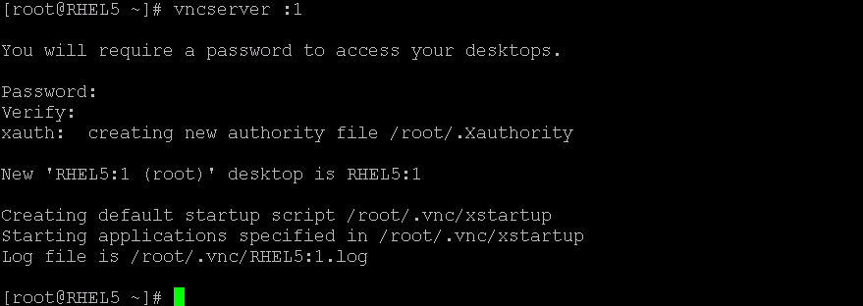
3.启动VNC服务
在服务器端执行命令“vncserver :1”启动VNC服务。
注意：命令中“vncserver”和“:1”之间需要使用空格符隔开，其中参数“:1”表示桌面号。如果需要多个用户同时连接到VNC服务，可以再执行vncserver命令，将其中参数“:1”改为“:2”或“:3”，依此类推，这时VNC服务会启动多个桌面，而且用户们能互不干扰地使用各自的桌面，。
VNC服务使用的端口号与桌面号相关，VNC服务使用的端口从5900开始，例如桌面号是“:1”，则使用的端口是
5901；桌面号是“:2”，则使用的端口是5902，依此类推。

Slide 48
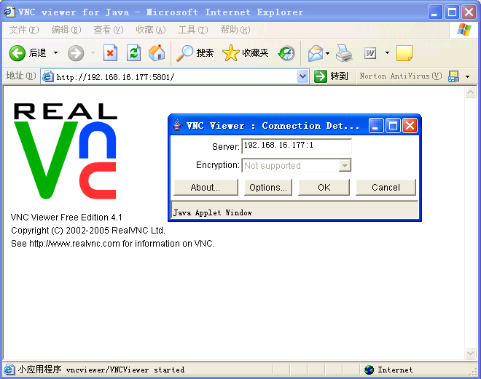
测试VNC服务
在客户机中打开Web浏览器访问“http://Linux服务器的IP或域
名:5801/”，会出现“VNC viewer for Java”（即使用Java编写的VNC客
户程序）界面，同时还会出现一个连接对话框 。
在对话框中输入inux服务器的IP或域名和桌面号后，单击“OK”按钮连接，然后输入访问口令进行登录，连接成功后会出现X-Windows图形桌面环境。

Slide 49
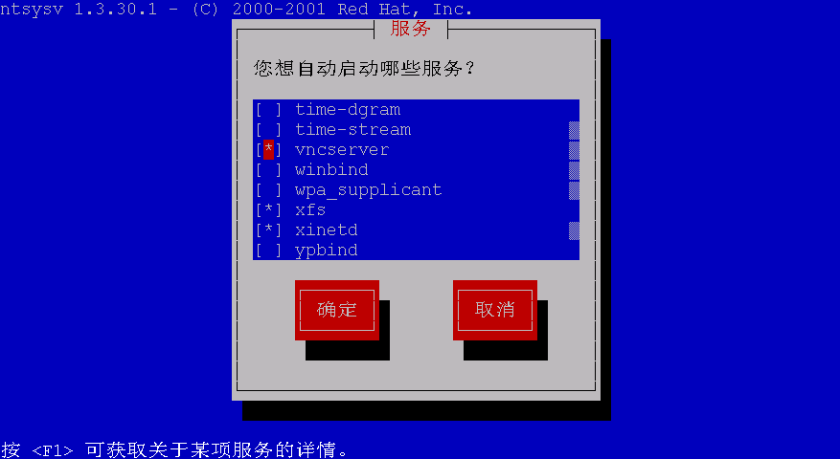
4．设置自动运行VNC服务
如果需要让VNC服务随系统启动而自动加载，可以执行“ntsysv”
命令启动服务配置程序，找到“vncserver”服务，在其前面加上星号
（*），然后选择“确定”即可。

Slide 50
VNC客户端的配置
Linux平台
Windows平台

Slide 51
Linux平台
安装程序默认没有安装VNC viewer，使用下面的命令检查系统是否已经安装了VNC viewer或查看已经安装了何种版本。
rpm -q vnc
如果系统当前还没有安装VNC viewer，可将第3张安装盘放入光驱，加载光驱后找到RPM安装包文件vnc-3.3.3r2.i386.rpm，然后使用下面的命令安装VNC viewer。
rpm –ivh vnc-3.3.3r2.i386.rpm

Slide 52
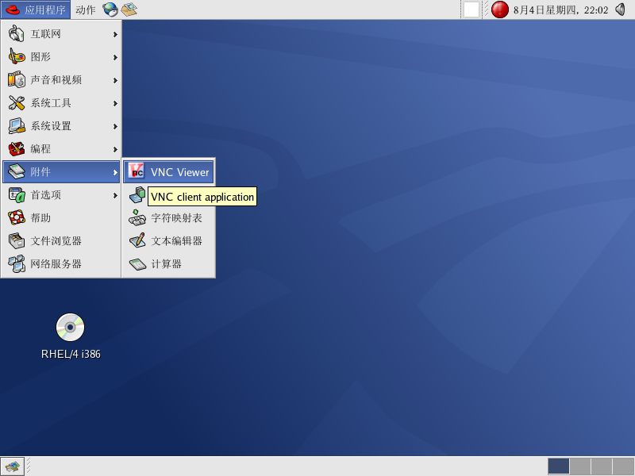
Linux平台
安装完后，在X-Window中打开“应用程序”→“附件”→“VNC Viewer”
来执行VNC客户程序 。

Slide 53
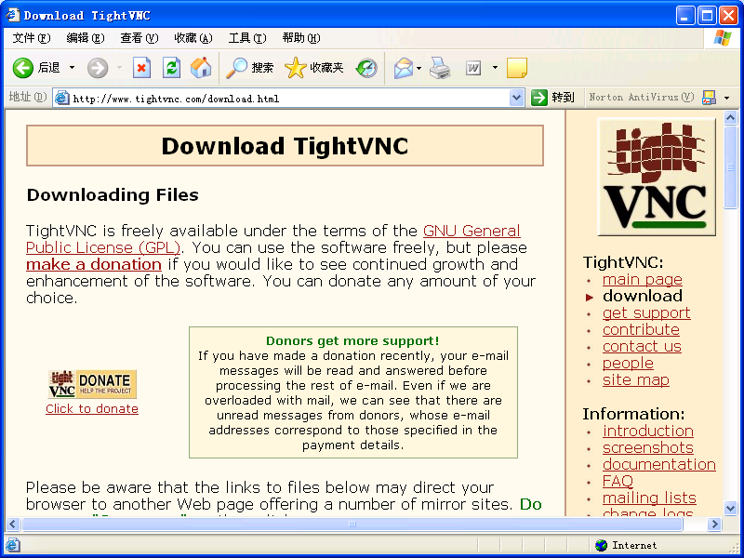
Windows平台
1．获取VNC客户端程序
目前TightVNC的最新版本是1.3.9，可以到
http://www.tightvnc.com/download.html下载基于Windows平台
的TightVNC程序

Slide 54
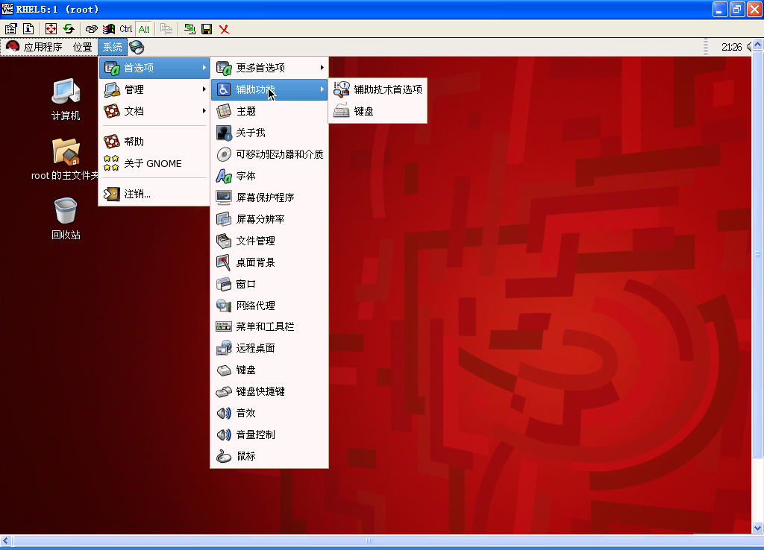
2．安装TightVNC程序
3．连接VNC服务器
安装完TightVNC后，打开“开始”
→“程序”→“TightVNC
(unstable)”→“TightVNC Viewer”
来执行VNC客户程序，在对话框
中输入Linux服务器的IP或域名和
桌面号后，单击“Connect”按钮连
接，输入访问口令进行登录后就
可以在Windows下远程控制X-
Window了 。

Slide 55
练习题
【练习1】建立Telnet服务器，并根据以下要求配置Telnet服务器。
（1）配置Telnet服务同时只允许两个连接。
（2）配置Telnet服务器在2323端口监听客户机的连接。
【练习2】建立SSH服务器，配置SSH服务器绑定的IP地址为192.168.16.177。
【练习3】建立VNC服务器

